Slide 1
웹 프로그래밍 part 7
금오공과대학교
조재한

Slide 2
DOM이란 무엇인가?
택스트 다 알아야 함
정의
DOM(Document Object Model)은 웹 브라우저가 HTML과 XML 문서를 트리 형태의 객체로 변환한 구조이다.
이 구조를 통해 자바스크립트가 HTML 문서의 내용과 구조를 동적으로 읽고 조작할 수 있다.
DOM이 필요한 이유
웹 페이지는 본래 정적인 HTML 문서이다.
사용자와 상호작용하려면 페이지 내용이 동적으로 변경되어야 한다.
DOM은 자바스크립트가 페이지 내용을 실시간으로 변경할 수 있게 하는 가교 역할을 한다.
구조적 특징
DOM은 계층적 트리 구조이다.
HTML 요소는 각각 노드(Node)로 표현된다.
그 중 대부분은 요소 노드(Element Node)로 볼 수 있다.
텍스트, 주석, 속성 등도 모두 각각의 노드로 존재한다.

Slide 3
DOM과 브라우저의 동작 원리
DOM 생성 과정
브라우저가 HTML 파일을 읽어들인다.
HTML 파서를 통해 DOM Tree 생성한다.
자바스크립트는 DOM API를 통해 이 Tree에 접근 가능하다.
사용자의 동작(input, click 등)에 따라 DOM을 실시간 수정 → 화면에 즉시 반영된다.
실시간 반영의 중요성
DOM을 수정하면 브라우저가 다시 렌더링(repaint/reflow) 하므로, 부적절한 DOM 조작은 성능 저하로 이어질 수 있다.
따라서 DOM 조작은 신중하고 최소화된 방식으로 작성하는 것이다.

Slide 4
DOM 조작
DOM(Document Object Model)
HTML 문서를 프로그래밍적으로 제어할 수 있도록 하는 트리 구조이다.
자바스크립트를 사용하여 HTML 요소를 추가, 삭제, 변경 가능하다.
document.querySelector
CSS 선택자를 사용해 첫번째로 일치하는 요소를 선택한다.
document.getElementById
특정 ID를 가진 요소를 선택한다.
document.querySelectorAll
일치하는 모든 요소를 NodeList로 반환한다.
document.getElementsByClassName
특정 클래스 이름을 가진 요소를 HTMLCollection으로 반환한다.
document.getElementsByTagName
특정 태그 이름을 가진 요소를 HTMLCollection으로 반환한다.
const element = document.querySelector("#myElement");

Slide 5
DOM 수정
요소 생성 및 추가
document.createElement: 새로운 HTML 요소를 생성한다.
element.appendChild: 부모 요소에 자식 요소를 추가한다.
요소 삭제
parentNode.removeChild: 부모 요소에서 자식 요소를 제거한다.
const newElement = document.createElement("div"); newElement.textContent = "새로운 요소"; document.body.appendChild(newElement);
const elementToRemove = document.getElementById("removeMe"); elementToRemove.parentNode.removeChild(elementToRemove);

Slide 6
이벤트 핸들링
이벤트 핸들링
이벤트 리스너를 통해 사용자의 동작에 반응하는 코드를 작성할 수 있습니다.
addEventListener: 요소에 이벤트를 등록합니다.
다양한 이벤트 종류
클릭 이벤트 : click
키보드 입력 이벤트 : keydown, keyup
마우스 이벤트 : mousemove, mouseover, mouseout
폼 이벤트 : submit, change
이벤트 전파
캡처링 : 이벤트가 상위 요소에서 하위 요소로 전달된다.
버블링 : 이벤트가 하위 요소에서 상위 요소로 전달된다.
const button = document.querySelector("#myButton");
button.addEventListener("click", function() {
alert("버튼이 클릭되었습니다!");
});
document.querySelector("#child").addEventListener("click", (event) => { event.stopPropagation(); // 이벤트 전파 중단 console.log("Child clicked"); });

Slide 7
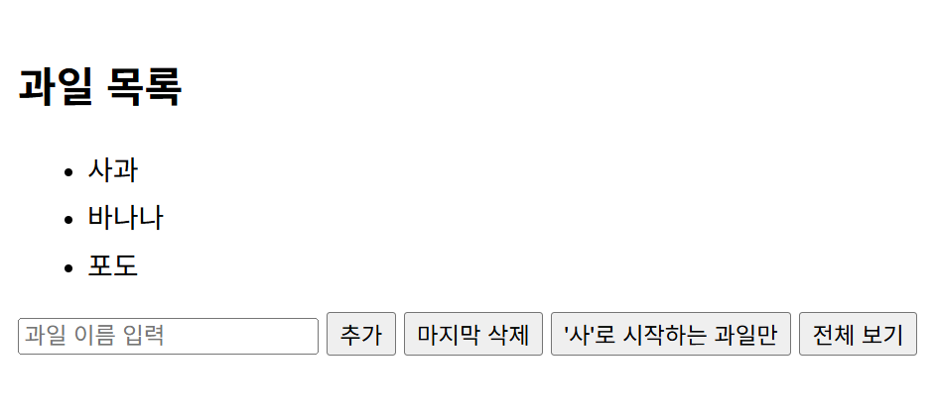
실습 1 배열 + DOM 연동
HTML 목록을 배열 데이터로 생성한다.
버튼 클릭 시 추가/삭제/필터를 하는 간단한 프로그램을 만들어 본다.
<!DOCTYPE html>
<html>
<head>
<meta charset="UTF-8">
<title>과일 목록</title>
<style>
body {
font-family: Arial; padding: 20px;
}
li {
margin: 5px 0;
}
</style>
</head>
<body>
<h2>과일 목록</h2>
<ul id="fruitList"></ul>
<input type="text" id="fruitInput" placeholder="과일 이름 입력"/>
<button onclick="addFruit()">추가</button>
<button onclick="removeLast()">마지막 삭제</button>
<button onclick="filterFruits()">'사'로 시작하는 과일만</button>
<button onclick="reset()">전체 보기</button>
</body>
</html>

Slide 8
실습 1 배열 + DOM 연동
실행과 동시에 과일목록이 출력될 수 있도록 수정한다.
구현된 자바스크립트는 아래와 같다.
<script>
let fruits = ["사과", "바나나", "포도"];
function render() {
const list = document.getElementById("fruitList");
list.innerHTML = "";
fruits.forEach(fruit => {
const li = document.createElement("li");
li.textContent = fruit;
list.appendChild(li);
});
}
function addFruit() {
const input = document.getElementById("fruitInput");
const value = input.value.trim();
if (value) {
fruits.push(value);
input.value = "";
render();
}
}
function removeLast() {
fruits.pop();
render();
}
function filterFruits() {
const filtered = fruits.filter(fruit => fruit.startsWith("사"));
const list = document.getElementById("fruitList");
list.innerHTML = "";
filtered.forEach(fruit => {
const li = document.createElement("li");
li.textContent = fruit;
list.appendChild(li);
});
}
function reset() {
render();
}
render(); // 처음 목록 그리기
</script>

